Slide 1

联 合 工 作 室
2016招新宣讲
Notes:
欢迎大家来到ascii联合工作室的招新宣讲。
在正式招新开始之前，我呢想先给大家介绍一下ascii。

Slide 2
历史
Chasing
Dream
成立
Sigma
成立
2007
2009
2014
建立
创新计划
2008
成立
Aicre
2009
合并为
ASCII
2
Notes:
。它是软件学院开办的一个综合型的技术团队。07年我们学院建立了创新计划，在08～09年期间分别成立了sigma团队、aicre工作室以及chasingdream移动工作室。直至14年三个团队才合并成为了ascii联合工作室。

Slide 3
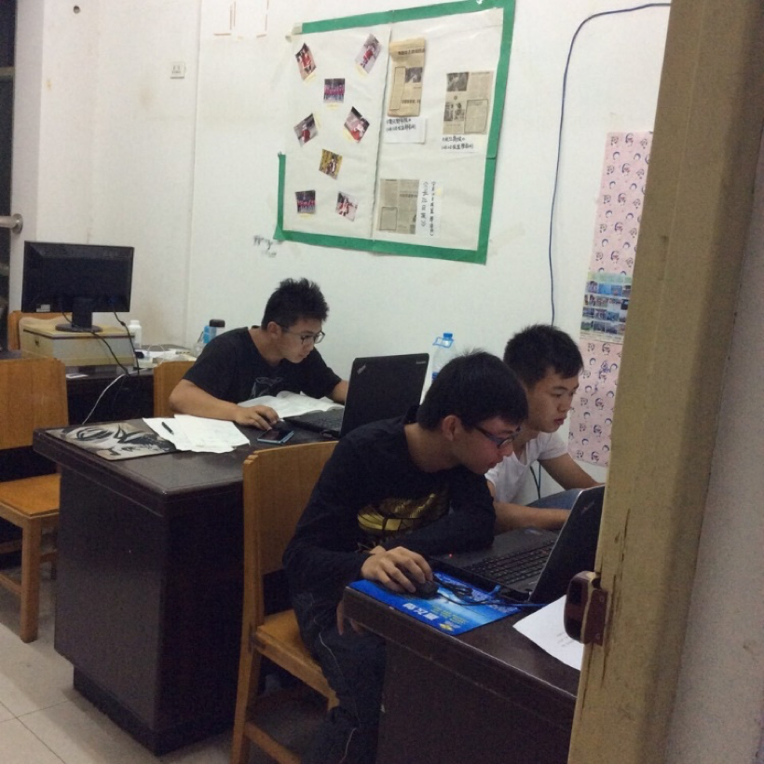
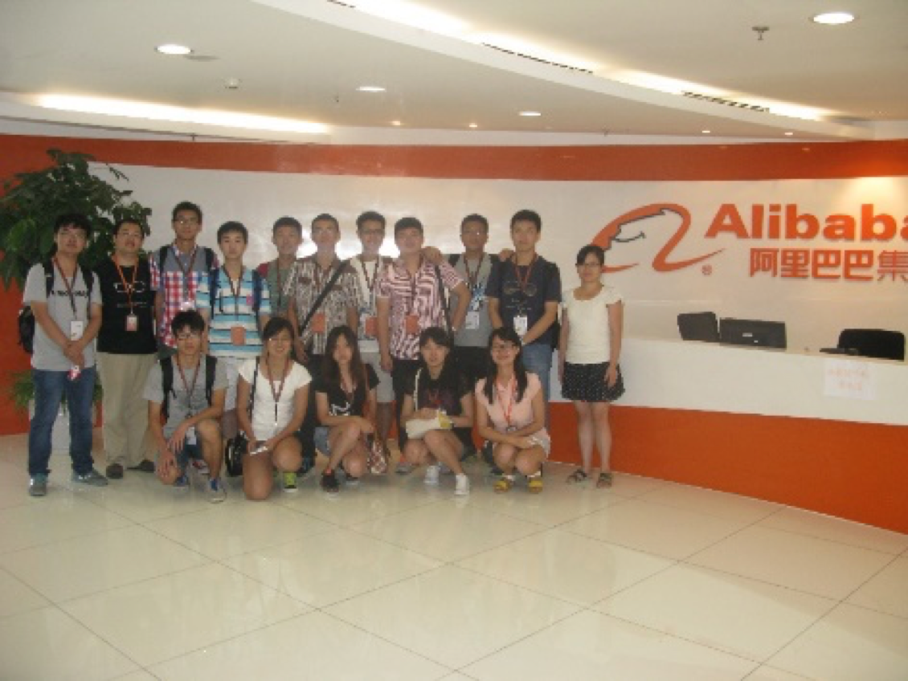
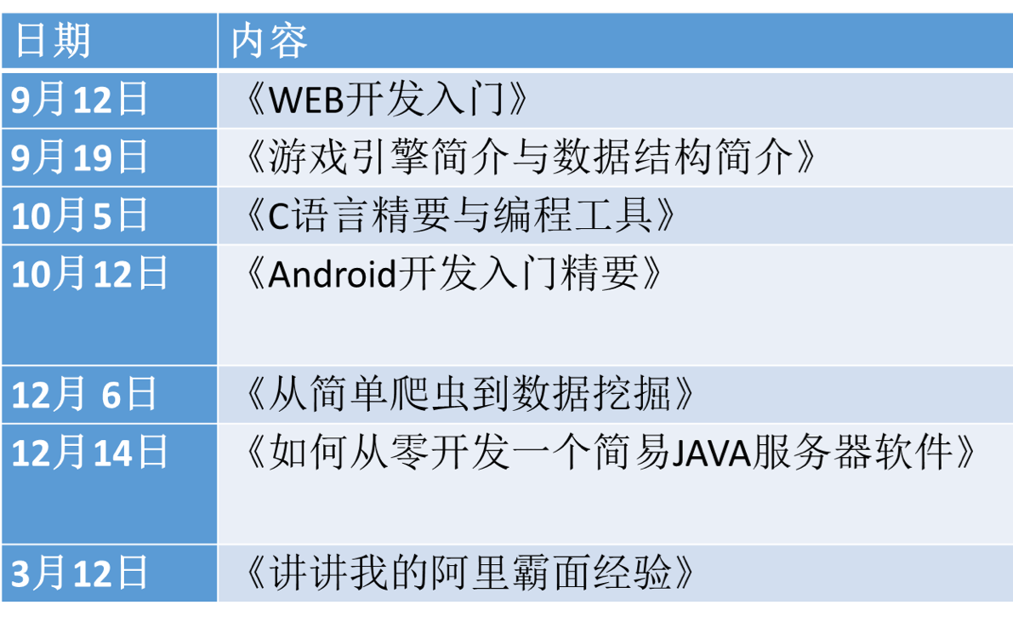
活动
It公司
走访调研
暑期夏令营
分享会
Notes:
为了丰富团队生活，我们还会举办一系列的活动，像暑期夏令营：把大家组织在一起开发项目、上一届还组织了IT公司走访调研的实践，平时还会有一系列分享会，让成员汲取干货。

Slide 4
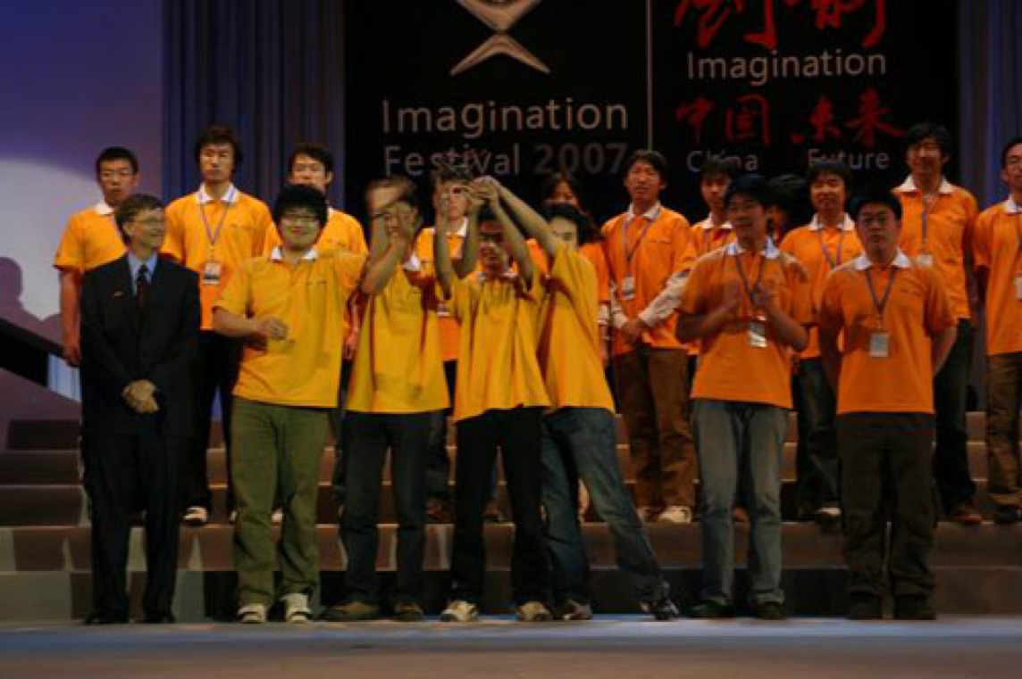
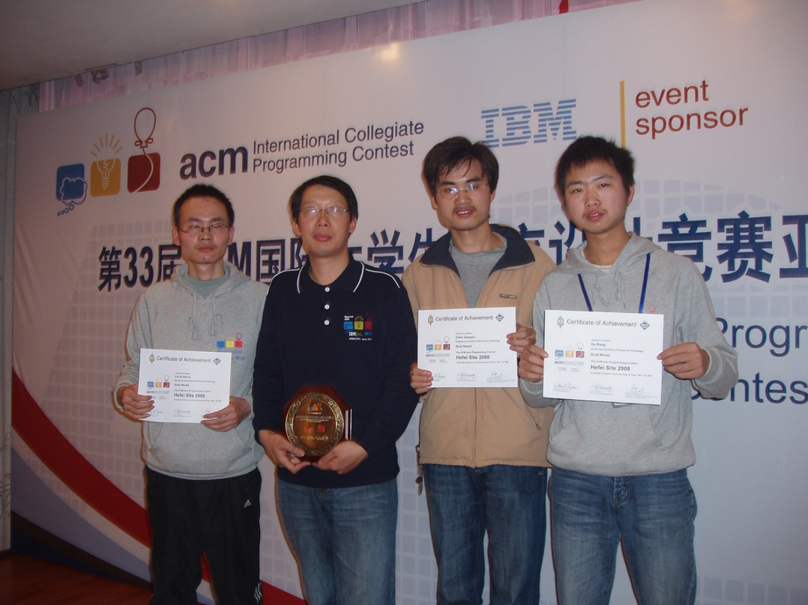
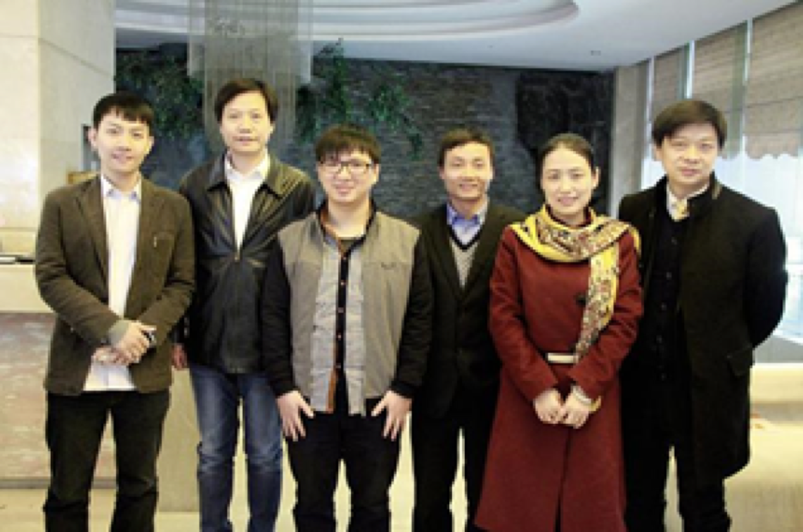
成就
微软创新杯
ACM大赛
时刻团队
Notes:
当然，要说一个团队强不强，他的成就就是最好的证明。虽然是小团队，但在这里，我们拿实力证明：参加过微软创新杯、acm等大型赛事并多次获得全国一等奖，更有时刻团队获得200万融资。

Slide 5
成就
nubia•飞航杯 二等奖
全美数学建模 三等奖
英特尔杯\软件设计大赛
三等奖
创青春全国大学生创业大赛
创业实践赛 金奖
创业计划赛 金奖
亚马逊种子杯
编程PK赛 二等奖
新浪天气背景大赛 三等奖
全国大学生计算机设计大赛 三等奖
Notes:
另外还有像大创、种子杯等其他一系列的赛事奖项，这里我就不一一说了。

Slide 6
项目
Ascii公众号
开心撞球
买车后
56物流
种子搜索器
校园在行
Dig
保卫星球
泡泡
HealthSlife
3d打印
Ascii官网
Notes:
同时作为一个技术创新团队，我们开发的项目当然是不必可少的：像种子浏览器、泡泡、校园在行这一系列都是我们投入开发运营。

Slide 7
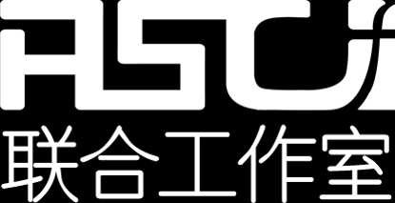
加入
Notes:
听了这么多，是不是心动了呢？那就赶快加入ascii联合工作室吧。报名的第一步当然是选择一个心仪的小组。

Slide 8
ASCII组别
PD
开发
Notes:
目前ascii分为pd以及开发两个组，下面就请两个小组的负责人来对自己的小组做一下简单的介绍。首先是pd组：

Slide 9
PD
秋季
ASCII联合工作室
招新
Notes:
大家好。我是ascii今年pd组的负责人，我叫庹舒月。

Slide 10
？
PD组
Notes:
在座很多人都了解过开发，但pd你们大都是第一次接触。那pd组究竟是什么样的存在呢？

Slide 11
PD组组成
content
PD组工作
加入后你能获得什么
加入PD组你要准备些什么
Notes:
接下来我从pd组组成、pd组工作、加入以后你能获得什么以及加入pd组你们需要准备些什么这几个方面来给你们解答这一问题。

Slide 12
PM
产品经理
Designer
设计师
Notes:
Pd的全称其实是pm&design，pm是product manager产品经理，design是设计师。鉴于我主要是pm方向的，我就先给大家简单介绍一下pm。产品经理是什么？有人说我们是打杂的，写文档，吹牛逼，也有人说我们是CEO的学前班，做决策的；但实际上我们需要找到问题的核心，把想法具体实现出来，会详细到每一个功能、每个界面的按钮，找到核心需求以及如何更好的解决需求；我们是用户和设计开发人员沟通的桥梁，同时还会把控整个团队的开发流程。

Slide 13

发现分析需求
市场调研分析
产品定义设计
项目开发管理
产品宣传上线
产品迭代运营
PM工作
Notes:
那ascii的pm究竟要做些什么呢？简单的来说，在一款产品开发过程中，我们要去发现分析需求、市场调研分析以及产品定义设计和项目开发管理。举个具体的例子吧：
我现在要做一个记帐本软件，我们会去想它的目标用户是谁呢？当然是那些现实生活中有记账需要的人。接着就会根据用户的使用场景想他们会有什么需求？要用来干什么？记录修改账单、查看账目明细、图表分析收支比例，有时还需要用密码把自己的账单数据保护起来避免隐私泄漏啥的。找到了这一系列的用户需求就可以了吗？当然不是。我们还要更进一步的划分功能优先级，分析哪一个是核心需求，也就是它首先需要解决用户的什么问题。当然是记账，其次才会是分析收支比例、保护隐私这些。如果没抓住核心需求，一个记帐app其他功能做的再好，界面再美观，不能记帐，我干嘛要用它，我又不傻。在需求分析完之后我们就会做市场调研分析，查看目标用户对需求 有多高，同时也是去验证自己的想法是否正确，使得整个团队在后期的开发过程中都走在一条正确的道路上。同时还会去做竞品分析，去找到和其他产品的不同点，找到自己的核心竞争力也就是自己对大的优势在哪里。做完这两个工作我们便会开始定义设计整个产品，找到产品定位，完成需求文档，用思维导图把产品的功能按优先级列出来，然后根据市场调研做优化，找出最好的解决方案。然后会去把产品的原型做出来，也就是产品的大致逻辑流程，在每一级界面要有哪些功能，要具体到有哪些按钮，按下后要跳转到哪个界面。最后便是项目的开发管理过程。要用之前做的准备向开发人员说明自己的产品是有市场有需求的；不会成为互联网泡沫。既找到设计师，和她交流如何把产民做的更美观好用，如何让用户交互时更顺手，又要找到程序开发人员，考虑开发成本以及开发周期之内能否把功能实现出来，如果不能就要根据产品定位以及核心需求加以权衡对功能做修改，减小开发成本，保证项目在预定的开发周期内实现出来。
此外我们还要找到boss投资商拿到开发权，这就需要我们做的所有准备了，同类的软件网站，如果我们策划出来的功能更优、界面更美但开发周期更短，成本更小，市场需求更大boss、投资商肯定会选择我们而不是其他竞争者。
所以说，产品经理并不是他人眼中只会装dalao、写文档、做ppt、做决策的ceo学前班，这一切只不过是我们最基本的技能而已，在这之上更重要的是思考决、学习、分析、决断、沟通能力，这能让我们跟准确的找到产品定位以及核心需求，剖析出问题的关健所在，列出功能优先级，能好的与团队交流，把控开发周期。我们不是团队中指使他人做事的人，我们也会有自己的工作。
Pm大概介绍完了。嗯，下来请design的负责人来给大家简单介绍一下她们的工作：

Slide 14
Designer
设计师

Slide 15
设计是什么？
解决问题
设计干什么？
交互设计、视觉设计
Notes:
设计是什么呢？ 用一句话概括，设计即解决问题。为现有问题提供最合适的解决方案，以达到目标效果。比如说：有个人他很冷，那么我们可以做什么呢？，例如，为他增添一件外套，提供一个火炉，或者给他开空调等等。大家看现在这个环境，提供一个火炉可能不是那么现实，外套和空调为更适合的解决方案。至于哪个更合适呢？可能又要根据这个人是不是喜欢空调以及愿不愿意穿别人的外套决定~这只是个例子。
设计是干什么的呢 ？ ascii的设计主要为项目提供交互设计以及视觉设计方案。视觉设计大家应该很容易理解，主要是提供更美观的界面，像大家所看到的网页以及app界面设计。设计到排版，色彩，动态效果等等。交互设计呢，主要是定义人与设备的沟通方式。比如，你和电脑可以通过键盘鼠标沟通，和手机可以通过触屏沟通，那么通过触屏你又是怎么沟通的呢？你可以下拉刷新，右滑切换导航栏，以及点击进入某个选项，还有很多。这些都是人与设备沟通的方式。

Slide 16
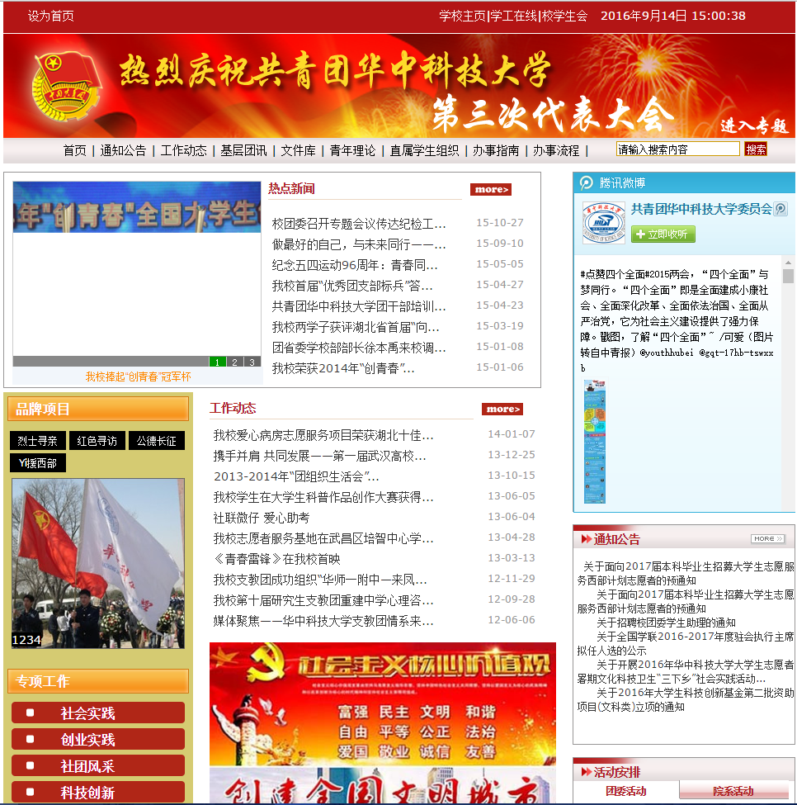
Notes:
交互设计非常重要，它的设计好坏直接决定了你与设备沟通的效率。（我自己会在ppt中加几个例子）视觉设计也很重要，它直接决定了你对这个网页以及app的第一印象以及品牌认知。

Slide 17
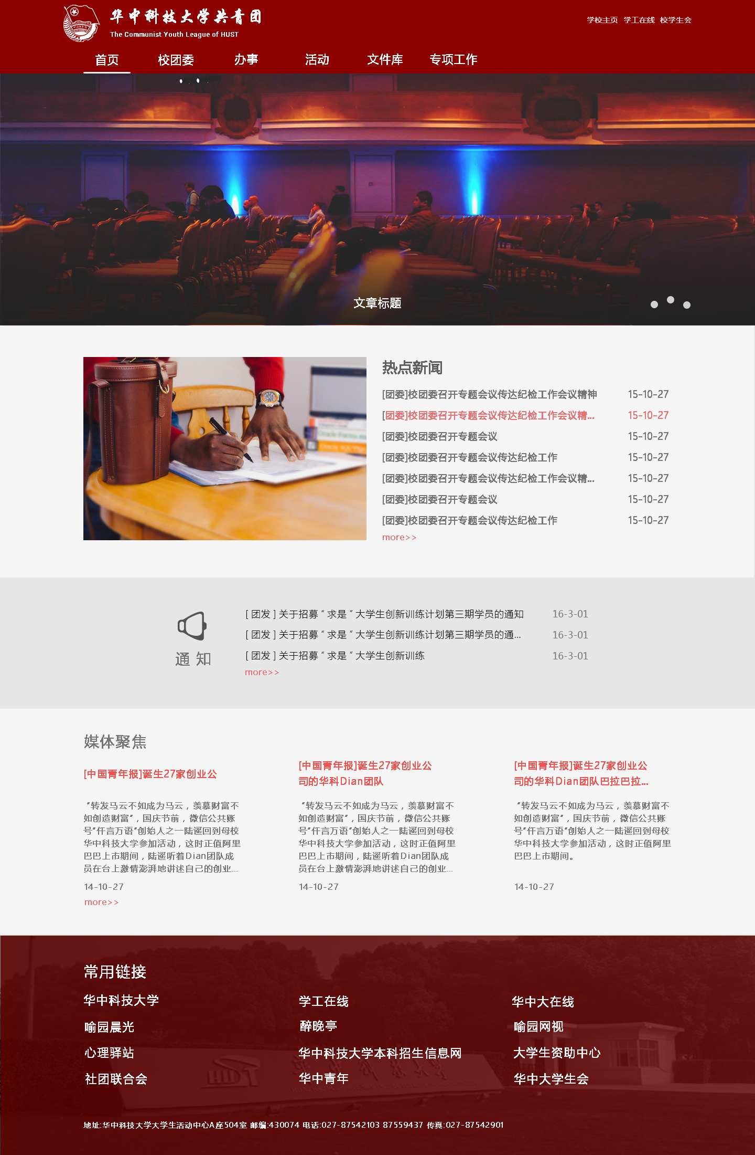
Notes:
交互设计非常重要，它的设计好坏直接决定了你与设备沟通的效率。（我自己会在ppt中加几个例子）视觉设计也很重要，它直接决定了你对这个网页以及app的第一印象以及品牌认知。

Slide 18
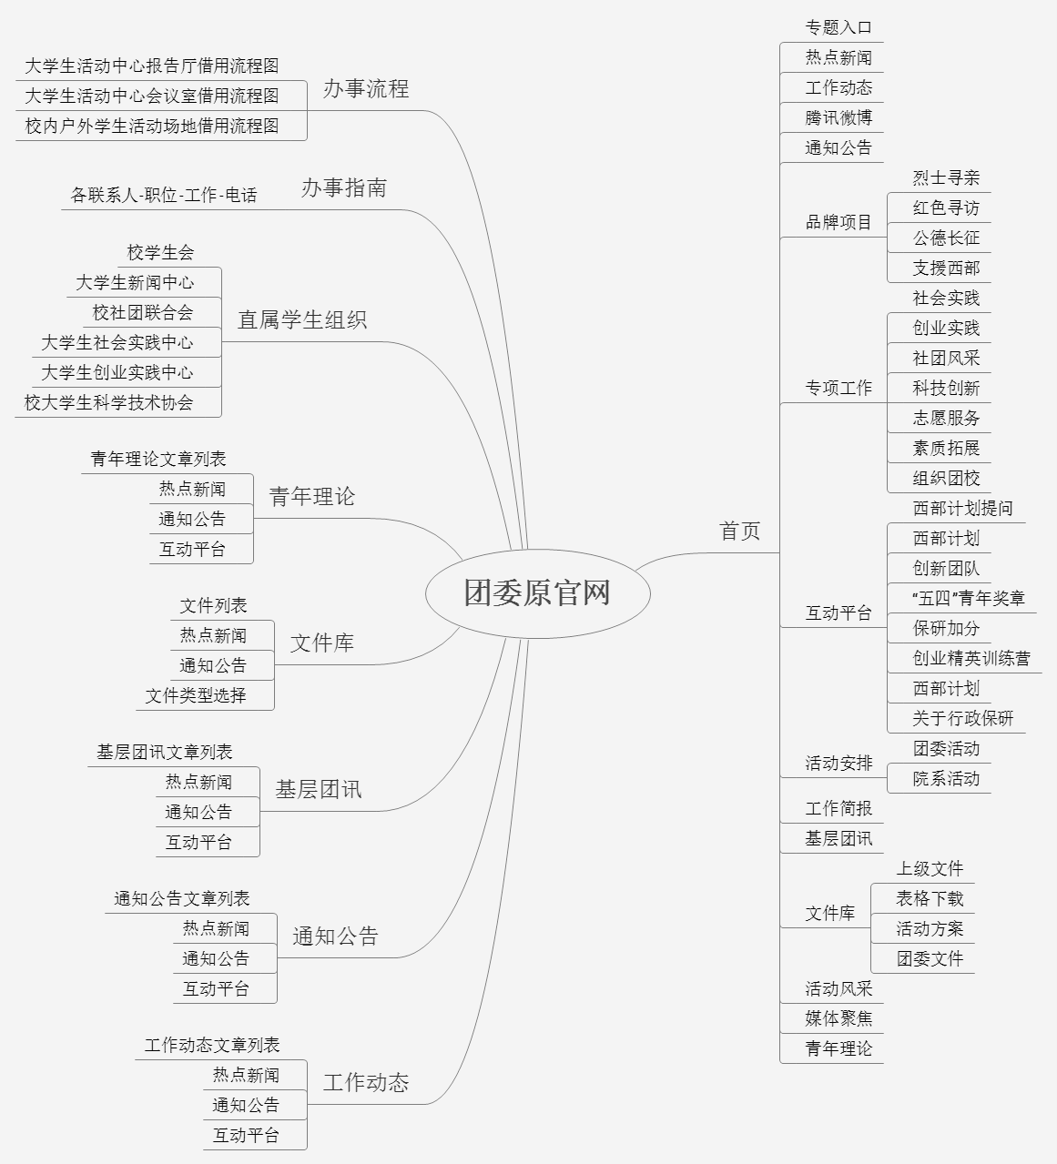
Notes:
交互设计非常重要，它的设计好坏直接决定了你与设备沟通的效率。（我自己会在ppt中加几个例子）视觉设计也很重要，它直接决定了你对这个网页以及app的第一印象以及品牌认知。

Slide 19
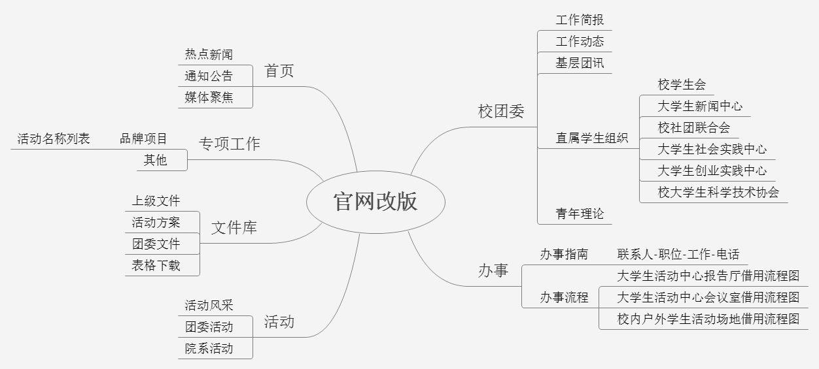
Notes:
交互设计非常重要，它的设计好坏直接决定了你与设备沟通的效率。（我自己会在ppt中加几个例子）视觉设计也很重要，它直接决定了你对这个网页以及app的第一印象以及品牌认知。

Slide 20
Notes:
交互设计非常重要，它的设计好坏直接决定了你与设备沟通的效率。（我自己会在ppt中加几个例子）视觉设计也很重要，它直接决定了你对这个网页以及app的第一印象以及品牌认知。

Slide 21
这个世界从来不缺乏执行者，
缺乏的是创造者。
Notes:
这个世界从来不缺乏执行者，缺乏的是创造者。欢迎大家选择设计~

Slide 22

Get到
什么？
PM、Design
硬实力提升
分享会
头脑风暴
项目or
比赛经历
Notes:
嗯，说完了pd组的工作，接下来说说加入了pd组你们能get到什么吧。首先是硬实力的提升：加入pm，你将对产品的功能设计、需求设计以及产品运营了如指掌。而加入了design，你讲在界面、交互以及海报设计上充分发挥你的艺术天赋。在这里，你不是美工，而是一名出色的设计师。接着我们pd组会有每周进行分享以及话题讨论的风俗。分享让你不仅能从大神那汲取到一系列的干货，还能分享出自己的学习感悟，提高个人能力；而话题讨论能帮助你你更多地了解到互联网的最新动态，同时讨论时的的头脑风暴会让你了解到他人对互联网问题的分析看法，这对于我们在产品开发时的分析设计会有极大的帮助。另外必须要提的是，我们组每年都会带领新人参加手机创意大赛，一不小心还能获个奖什么的呢。

Slide 23
你需要准备些什么
PM
思维导图
原型制作
Design
制图软件
交互设计
PM
思维导图
原型制作
Design
制图软件
交互设计
Notes:
如果你们有意向加入我们，有了以下的技能更能得到我们的青睐：
pm方向，了解思维导图以及产品原型的制作是能获得加分的；而对于design，建议去了解一两款制图软件（ps、sketch）以及交互设计

Slide 24
爱产品
爱设计
Pders，从不走重复的路
Notes:
最后请记住，我们是pd组，我们爱产品，爱设计；作为pders，我们从不走重复的路。

Slide 25

ASCII—PD组
期待你的加入！
Notes:
Ascii－pd组期待你的加入。

Slide 26
开发
秋季
ASCII联合工作室
招新
Notes:
大家好，我是ascii pd组负责人，现在我给你们简单介绍一下pd组。

Slide 27

开发
技术
合作
创造App
网站
Notes:
大家好，我是ascii开发组负责人，现在我给你们简单介绍一下开发组。
我们开发组是主攻技术方向的，主要担任产品的开发活动。在你们的脑子里可能会想，开发不就是码农么。码农其实是一种自嘲，产品开发不仅仅是编写代码的过程，更是一个智慧体现的过程。当前面的产品juju提出需求的时候，如何将这个想法变成现实，那就是依赖我们开发的双手和智慧。
作为一个技术团队，我们组就是跟前两个小组合作，去创造app，比如说iOS、Android上有趣的应用，还可以通过学习计算机网络，搭建团队的网站与维护。

Slide 28
历程
Web
Mobile
交流学习
开发
RS
算法
Notes:
其实在之前，我们有细分为Mobile、Web、RS、算法这几个小组，每个小组又有很多的技术大神，在他们各自的领域做得风生水起。而现在，我们决定打破各个开发小组之间的隔阂，更好的进行组内的交流与学习，我们合并成了一个小组。在这里，你们有机会更进阶的C语言、Android开发、Web开发、iOS开发，还有一起学习一些很神奇的算法。

Slide 29
方 向 介 绍
Android、iOS
前端
Web
后台
算法
程序灵魂
Notes:
Android、iOS，顾名思义就是移动端的软件开发。现在你们手机上肯定安装着许许多多的应用，这些应用都是通过你们的习惯慢慢筛选出来的。但你们有没有想过有一天你的手机上，或者是大家的手机上，能出现一个由你亲自编写出来的软件呢，这不是一个很激动人心的事情么~？（配一些常用APP的icon什么的）
Web开发的方向分为前端和后台，前端可以做的工作就是制作你们用手机电脑上网时看到的一个个精美的网页，后台就是跟服务器打交道的工作，网站的服务器和维护管理，很多基于网络的开发都离不开一个安全稳定的后台。学Web的好处就是可以成为一个网络达人，利用网络做一些很有趣的工作，比如搭建一个自己的服务器，构建自己的个人博客，自己到网上自动下载符合你要求的桌面壁纸等等。
算法则是所有变成的灵魂，它作为一种程序设计思想和解决方案渗透在所有的应用程序中。为什么你们在百度上打出几个字就能在千分之一秒找出那么多结果，为什么你们
在LOL中的小地图上点个右键，你们的英雄就能准确的绕开墙而向目标走去。这些都是算法在程序中的体现。

Slide 30
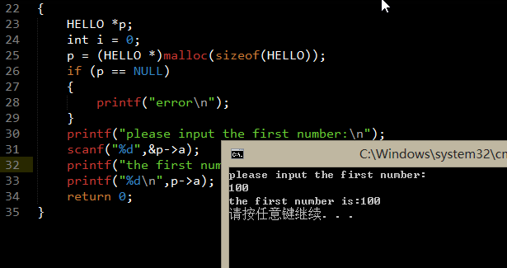
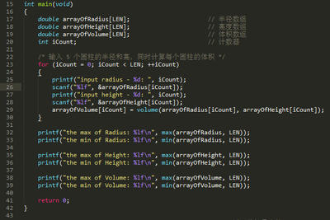
Get
Mentor
分享
产品开发
C语言
Notes:
今年我们组内将实行导师制，大二的学长们会亲自参与作为你们的导师，有他们的带领，能帮助你们更快速的进入开发的世界。
现在ASCII作为一个以产品为导向的团队，我们开发组将致力于参与开发属于我们团队的产品。参与产品开发能给你们提供很多的合作的机会，比如跟产品组设计组的学姐们一起讨论“人生哲学”。同时因为现在技术的发展离不开分享，如今的开源社区就是一种分享，创新创业者举办的沙龙也表现了我们的发展需要分享，故而我们小组内部还会定期的做一些技术分享，让你们能接触到许多的技术方向，开拓你们的视野。在这里，你们可以感受到分享的乐趣：听技术大牛的分享，可以汲取一些干货，解决你们自己的问题，听你们的分享，可以锻炼你们组织分享的能力。想让别人注意到你，一般有这两种途径，一种就是你主动的去骚扰别人，另一种就是通过你的分享让别人注意到你的个人才华和能力。C语言是你们大一开的第一门语言课，来这里，我们可以帮助你们提前学习一些相应的内容，学习如何用C语言完成一个属于你们自己的项目。（附一些C语言项目的代码截图吧）。

Slide 31
活动
写代码
213刷夜
出去浪
Notes:
除了写写代码之外，出去浪浪肯定是免不了的了。还有我们在16栋有一间神奇的宿舍叫做213宿舍，这间宿舍是我们的ASCII的联合工作室，这里通宵不断电，有飞快的校园网，这里可以作为团队人员的通宵自习室，刷夜代码，刷夜备考，都是一个很好的场所哦。

Slide 32
考 核
笔试
C语言
基础算法
逻辑思维
面试
笔试
C语言
基础算法
逻辑思维
面试
Notes:
最后说说我们组招新时的考核方式：包括一轮笔试和一轮面试。笔试考核以C语言为考核对象，我们会考虑到你们在军训的时间来出题考核你们自主学习能力同时涉及逻辑思维题、语言学习以及基础的算法考核。（面试：学习态度和意向）

Slide 33
Thanks!
Notes:
Ascii招新宣讲会到此结束，谢谢大家的参与。填写好报名表的可以现在直接交到前面的的负责人手里。如果大家有不懂的问题也可以来这边询问更多信息。

